Slide 1
NEWS instruktør rollen
Merethe A Land & Cathrine Humlen Ruud

Slide 2
Informasjon til leder
I Forskrift om ledelse og kvalitetsforbedring i helse- og omsorgstjenesten (lovdata.no) er det krav om at leder skal ha oversikt over medarbeideres kompetanse og sørge for at det tilrettelegges for nødvendigopplæring. Det er derfor nødvendig at innføring av NEWS systemet har god forankring hos ledelsen og at det er etablert systemer for opplæring som sikrer nødvendig kompetanse og etterlevelse av anbefalinger og praktisk bruk
Helsepersonelloven §4 (lovdata.no) setter krav om at alt helsepersonell skal utføre sitt arbeid i samsvar med faglig forsvarlighet og omsorgsfull hjelp som kan forventes ut fra helsepersonellets kvalifikasjoner, arbeidets karakter og situasjonen for øvrig. Dette legger føringer for å tilstrebe tilstrekkelig observasjons- og vurderingskompetanse i alle deler av helsetjenesten.

Slide 3
NEWS instruktører på Agder
Utviklingssenter for sykehjem og hjemmetjenester i Agder Øst og Vest har valgt å bruke modellen «Train the trainer» i implementering av NEWS.
«Train the trainer (TTT) er en opplæringsmodell hvor lokale instruktører gis opplæring som gjør dem i stand til lære opp og trene andre. Målet er å lære opp instruktører som leder lokal kompetanseutvikling innenfor et definert tema. TTT modellen er en velegnet modell for denne type kompetanseheving»
Nasjonale anbefalinger: Faglige råd, erstatter tiltakspakken i pasientsikkerhetsprogrammet.
Faglige råd er delt inni: kompetanse, observasjonsrutiner, rutiner for rask respons ved forverring av helsetilstand, måling og indikatorer, forbedringsarbeid i praksis
Helsedirektoratet faglige råd tidlig oppdagelse og rask respons ved forverret somatisk tilstand

Slide 4
Oppgaver for NEWS instruktør
Vanligvis oppfordrer vi instruktøren/ressurspersonen på hvert arbeidssted til å delta på fagdag, men grunnet kursrestriksjoner i forbindelse med Covid-19 pandemien, har vi laget en alternativ, digital opplæringspakke.
På grunn av Covid -19 kan det også være vanskelig for deg som instruktør og ha undervisning / opplæring for dine kollegaer.
En løsning kan da være at du som instruktør deler opplæringspakken med dine kollegaer digitalt.
For å sikre at ansatte har tatt opplæringen kan det henges opp skjema på avdelingen der ansatte kan krysse av for gjennomført opplæring digitalt og eventuelt behov for videre opplæring /veiledning.
I samarbeid med leder kan det settes en dato for overgang til NEWS på din avdeling/ kommune.
Du som instruktør bør være en pådriver for at NEWS blir iverksatt og fulgt opp på akutt syke pasienter på din avdeling.

Slide 5
Tips til instruktør for innføring av NEWS:
Har vi utstyret som trengs for å utføre NEWS målinger?
Videresend NEWS opplæringspakken til dine kollegaer
Prosedyre for NEWS må tilpasses din kommune, dette må du gjøre med ansvarlig for prosedyrer i din kommune
Del ut NEWS kort & ISBAR blokk til dine kollegaer. Sendes fra USHT per post til din kommune
Diskuter gjerne NEWS case på fiktive pasienter i pausen. Hva er score, hvilken respons bør vi gi. Øvelse på bruk av ISBAR skjema på test brukere
Foreta gjerne journalgranskning/målinger på pasienter i din avdeling. Er NEWS implementert? Brukes NEWS i oppfølging av pasienter som har endret somatisk helsetilstand?
Vi anbefaler å møtes på tvers av enheter innad i kommunen for å dele erfaringer med hverandre (gjerne via teams/skype).

Slide 6
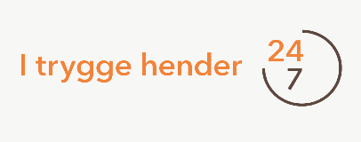
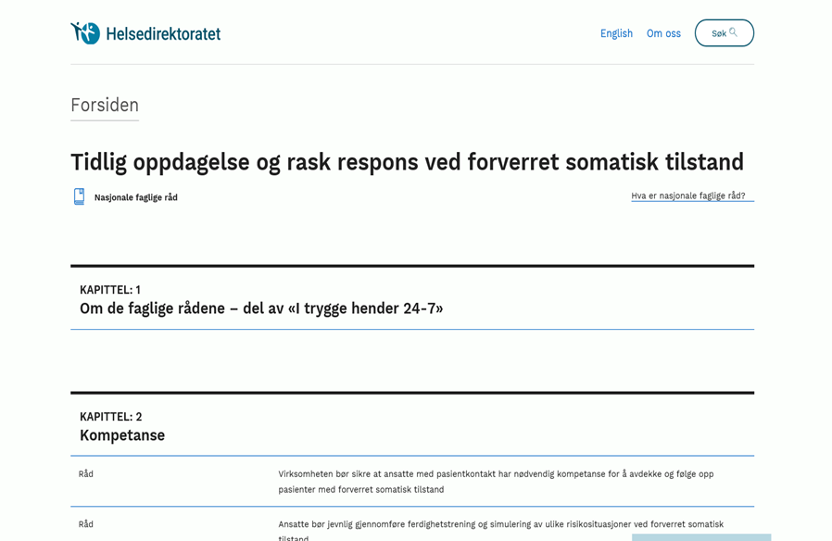
Flere tips!
Hva gjør andre kommuner i Norge?
Ledelsesforankring:

Slide 7
Kompetanse i simulering
Bli fasilitator i din kommune for å kunne drive simulerings og scenariotrening i ABCDE & NEWS2.
USHT tilbyr fasilitator kurs.
Uia tilbyr fasilitator utdanning

